Slide 1
Python快速入门
嵩 天

Slide 2

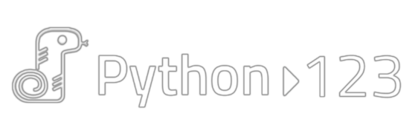


不容错过的Python语言概述
嵩 天

Slide 3


Python快速入门
单元开篇

Slide 4
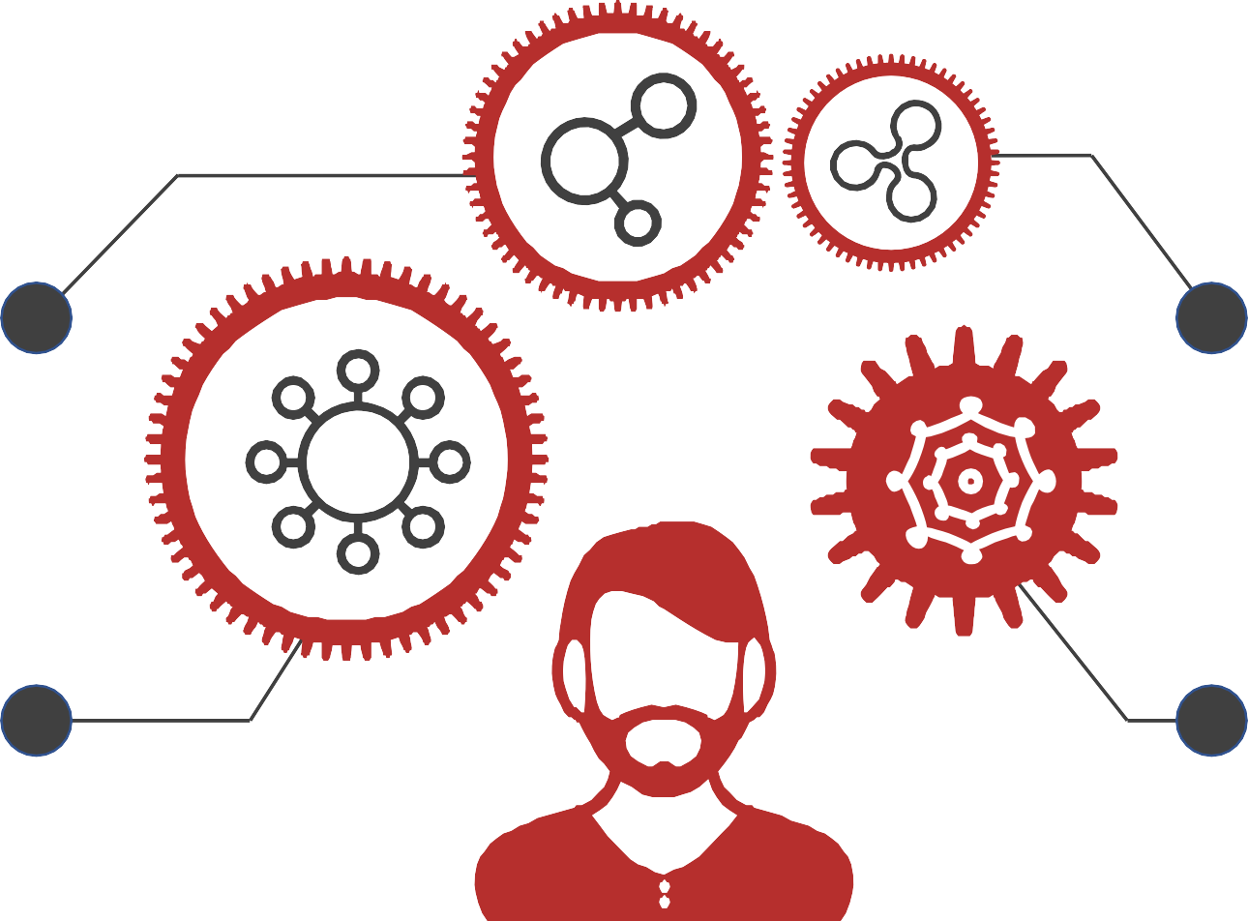
单元开篇
(2) 编译与解释
(3) Python语言特点
(1) 演进中的编程语言
(4) 计算生态与超级语言
不容错过的Python语言概述

Slide 5
Python快速入门
演进中的编 程语言

Slide 6
编程语言种类
Basic, C, C++, C#, CSS, Fortran, Go, HTML, Java,
JavaScript, Lisp, Lua, VC++, Object C, Pascal, Perl, PHP, PostScript, Python, Ruby, Scala, SQL, Swift, VBA,
VB.NET, Verilog, VHDL, Visual Basic… 编程语言，也是一个江湖！

Slide 7
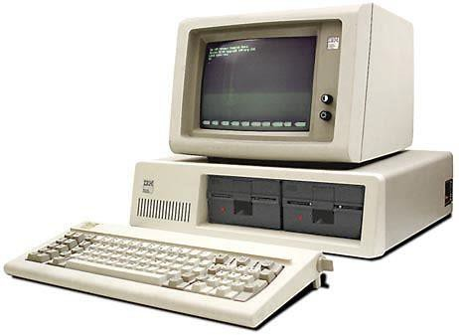

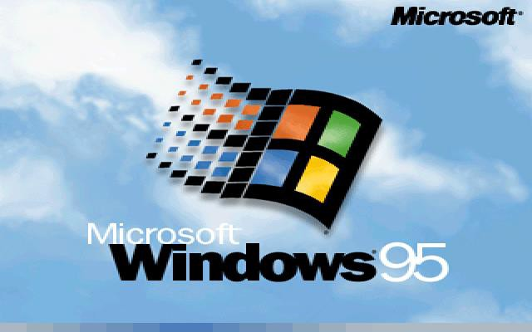

计算机技术演进过程
计算机系统 结构时代
网络和视窗 复杂信息系 人工智能 时代 统时代 时代
1946-1981
1981-2008
2008-2016
2016至今

Slide 8
计算机技术演进阶段所解决的问题
计算机系统 结构时代
网络和视窗 复杂信息系 人工智能 时代 统时代 时代
1946-1981
1981-2008
2008-2016
2016至今
计算性能 问题
计算交互 问题
数据周期 问题
人类需求 问题

Slide 9
计算机技术演进与主流编程语言变化
计算机系统 结构时代
网络和视窗 复杂信息系 人工智能 时代 统时代 时代
1946-1981
1981-2008
2008-2016
2016至今
C语言
Java HTML/VC/ASP
JS/Java C++/PHP/R…
Python
…

Slide 10
各编程语言的历史使命
编程语言 | 学习内容 | 语言本质 | 解决问题 | 适用岗位
C | 指针、内存、数据类型 | 理解计算机系统结构 | 性能 | 系统底层开发
Java | 对象、跨平台、运行时 | 理解主客体关系 | 跨平台 | 网络后台及APP开发
C++ | 对象、多态、继承 | 理解主客体关系 | 大规模程序 | 应用类特定方向
VB/VC | 对象、按钮、文本框 | 理解交互逻辑 | 桌面交互 | 不确定
Python | 编程逻辑、第三方库 | 理解问题求解 | 各类问题 | 大数据/人工智能等

Slide 11
各编程语言的历史使命
各编程语言使命不同，Python是计算时代演进的选择！

Slide 12
再看计算条件…
计算机性能已经不是解决一般问题的瓶颈
大数据、云计算、物联网、信息安全、人工智能等需求爆发
计算领域核心矛盾转化为产量、效率和方法的不足
在2018年及以后，面对应用导向计算需求，该使用什么编程语言？

Slide 13
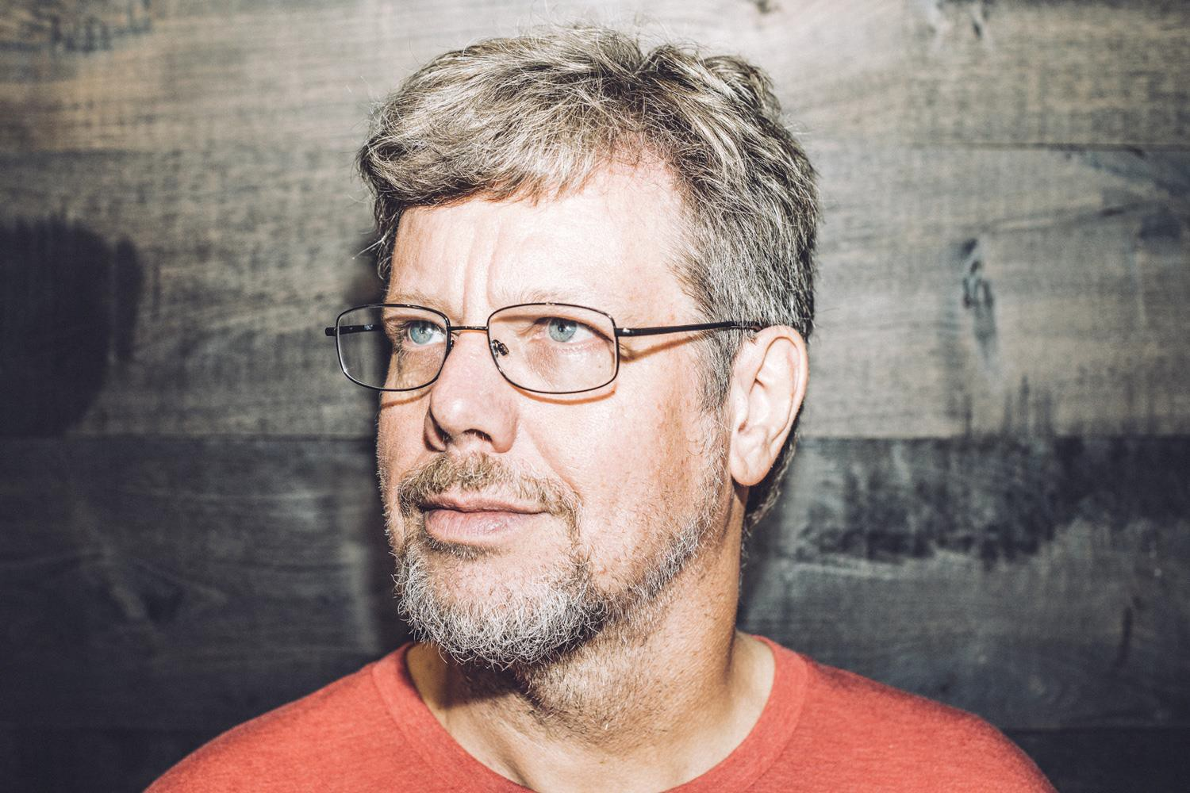
Python语言
1
2
3
4
5
Python是通用语言
Python是脚本语言
Python是胶水语言
Python是跨平台语言
Guido van Rossum
Python语言创立者
Python是多模型语言

Slide 14
Python快速入门
编译和解释

Slide 15
编程语言的执行方式
1 编译执行
源代码
编译器
目标代码
将源代码一次性转换成目标代码的过程

Slide 16
编程语言的执行方式
1 编译执行
源代码
编译器
目标代码
程序输入
程序执行
结果输出

Slide 17
编程语言的执行方式
2 解释执行
源代码
解释器
结果输出
程序输入
将源代码逐条转换成目标代码同时逐条运行的过程

Slide 18
编译和解释
1
编译执行
2 解释执行
源代码
编译器
目标代码
源代码
解释器
结果输出
程序执行
程序输入
程序输入
结果输出

Slide 19
编译和解释
1
编译执行
2 解释执行
编译：一次性翻译，之后不再需要源代码（类似英文翻译）
解释：每次程序运行时随翻译随执行（类似实时的同声传译）

Slide 20
静态语言和脚本语言
1
静态语言：编译执行
2
脚本语言：解释执行
静态语言：C、C++、Java、Verilog …
脚本语言：PHP、JavaScript、HTML、Python …

Slide 21
静态语言的优点
1
2
编译过程没有时间限制，优化更充分，执行速度更快
编译后程序可以在同系列系统中直接执行，不需要执行环境

Slide 22
脚本语言的优点
1
2
执行过程需要源代码，程序维护更灵活
通过在不同系统中配置执行环境，可以实现源代码的跨平台执行

Slide 23
静态语言和脚本语言
编译和解释是两种方式的区别，在完成计算需求方面结果一致

Slide 24
Python快速入门
Python语言 特点

Slide 25
Python语言
1
2
3
4
5
Python是通用语言
Python是脚本语言
Python是胶水语言
Python是跨平台语言
Guido van Rossum
Python语言创立者
Python是多模型语言

Slide 26
Python语言特点：语法简洁
语法简洁
# 计算并输出1到100整数之和
s = 0
for i in range(1, 101): s += i
print(s)
# 计算并输出n的阶乘
def fact(n):
if n == 1:
return 1
return n*fact(n-1) print(fact(10))

Slide 27
Python语言特点：语法简洁
语法简洁
1
2
没有分号、没有函数约束、没有大括号、没有begin/end
没有类型声明、没有变量定义、没有指针
相同功能是C语言代码量的10%及以下

Slide 28
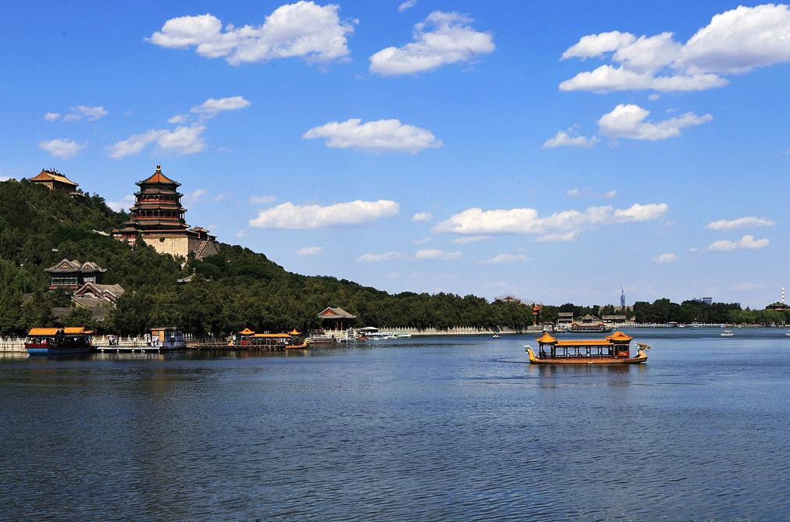

Python语言特点：开源生态
开源生态
# 图像的轮廓获取
from PIL import Image
from PIL import ImageFilter im = Image.open('Beijing.jpg')
om = im.filter(ImageFilter.CONTOUR) om.save('BeijingContour.jpg')

Slide 29
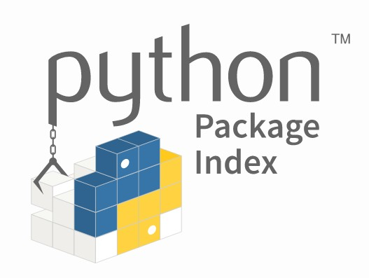
Python语言特点：开源生态
开源生态
1
2
超过14万个第三方库免费可用
避免重复造轮子的先进理念
底层可封装C/C++等语言的代码，站在巨人肩膀上编程

Slide 30
Python语言特点
语法简洁
开源生态
1
通过简化语法抽象逻辑，语法简洁能提高10倍左右的编程产量
2
通过功能模块复用集成，开源生态能再提高10倍左右的编程产量
Python能带来10倍以上的编程产量提升

Slide 31
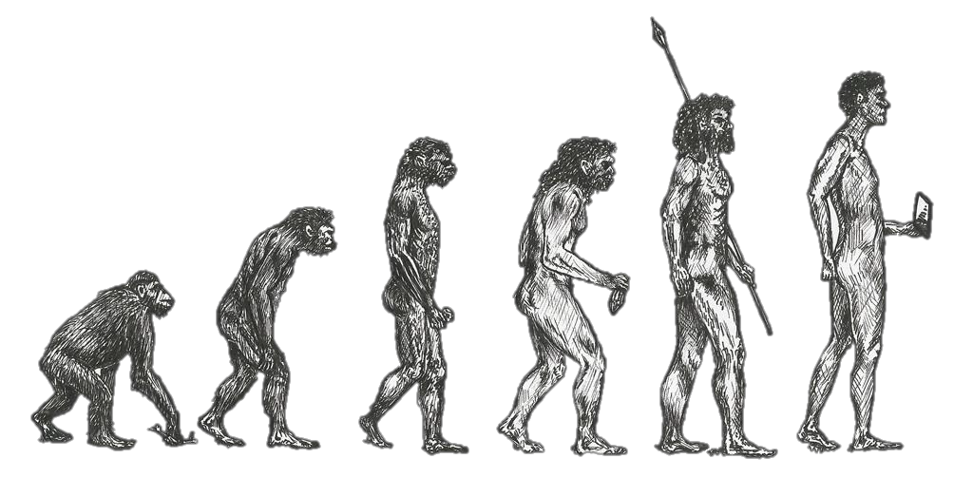
Python语言特点
工具决定思维：关注工具变革的力量！

Slide 32


Python语言特点
>10x

Slide 33
Python快速入门
计算生态与 超级语言

Slide 34
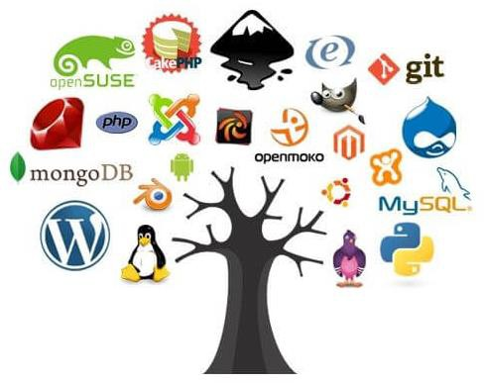
计算生态：自由软件时代
从开源运动说起…
Richard GNU通用
Stallman启动 许可协议
GNU项目 诞生
1983
1989

Slide 35
计算生态：开源生态逐步建立
从开源运动说起…
Linus
Torvalds发布 了Linux内核
网景浏览器开 源，产生了 Mozilla
1991
1998

Slide 36
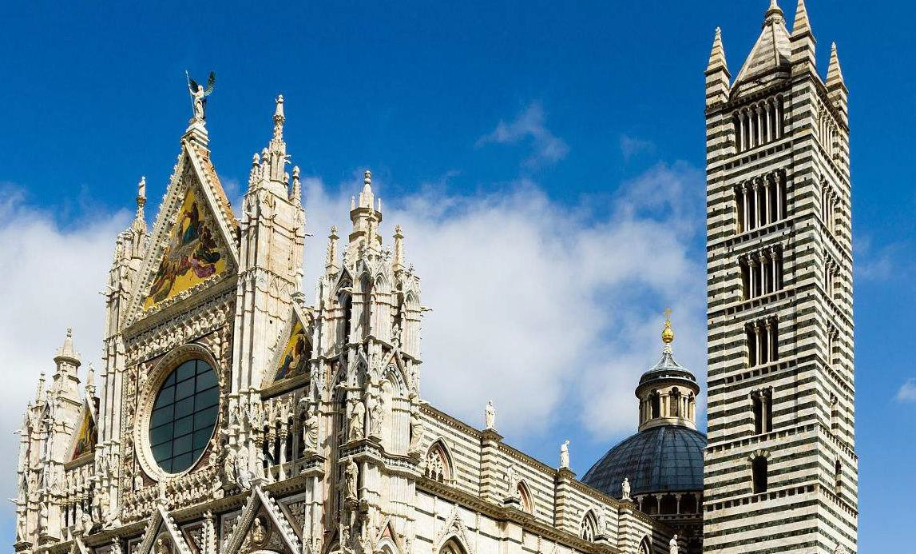

计算生态：计算生态深入演化
V.S.
1983, Richard Stallman
大教堂模式
1991, Linus Torvalds
集市模式

Slide 37

计算生态：定义
开源思想深入演化和发展，形成了计算生态
计算生态以开源项目为组织形式，充分利用“共 识原则”和“社会利他”组织人员，在竞争发展、 相互依存和迅速更迭中完成信息技术的更新换代， 形成了技术的自我演化路径。

Slide 38
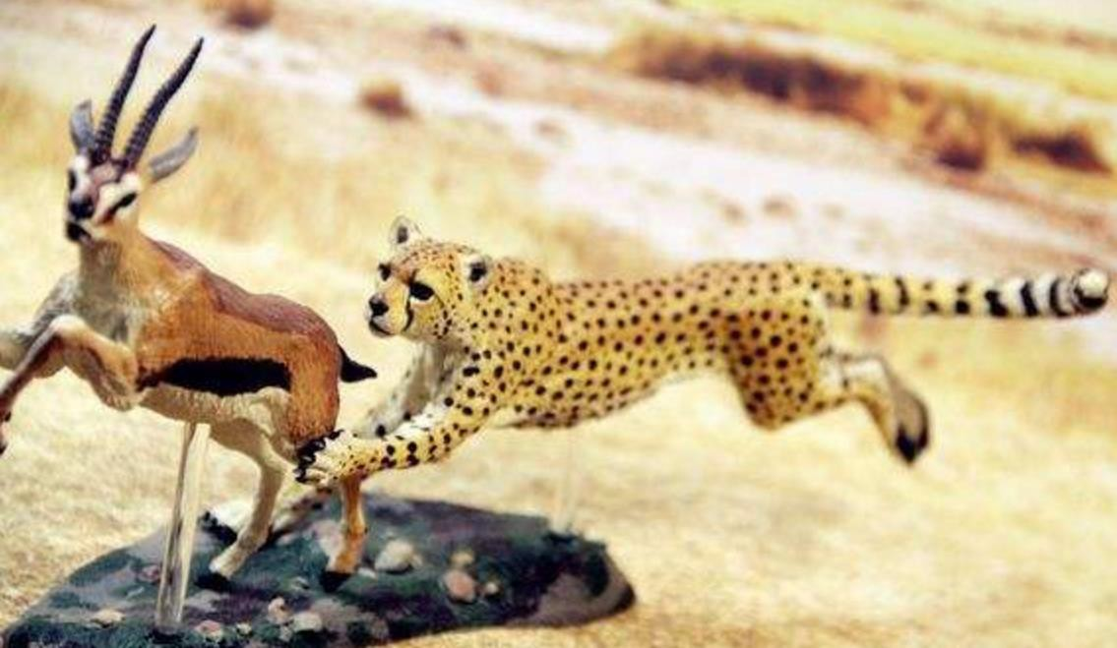
计算生态：三个特点
没有顶层设计、以功能为单位、具备三个特点
1
2
3
竞争发展
相互依存
迅速更迭

Slide 39
Python计算生态
以开源项目为形式，提供了超过14万个第三方库
开源项目的建设经过野蛮生长和自然选择，高质量库众多
3
4
第三方库之间相互关联使用，依存发展或逐级封装
Python社区庞大，新技术更迭迅速，已经成为计算生态主流

Slide 40
Python计算生态
API != 计算生态

Slide 41
Python计算生态
理解、运用和构建计算生态

Slide 42
编程语言的演进
编程语言的种类…
机器语言
汇编语言
高级语言
11010010
00111011
add 2, 3, result
result = 2 + 3
CPU相关
CPU相关
CPU无关

Slide 43
编程语言的演进
编程语言的种类…
汇编语言
高级语言
超级语言
add 2, 3, result
result = 2 + 3
result = sum(2, 3)
CPU相关
CPU无关
计算生态

Slide 44
Python快速入门
单元小结

Slide 45
单元小结
0
1
02
0
3
04
计算机技术发展 与编程语言演进
编译与解释
Python语言特点
计算生态与超级语言
Why Python？
What Python？
Thinking Python

Slide 46


Thank you

